Slide 1
TUẦN 12- TIẾT 9-10
TIẾNG VIỆT 2
Tập 2
Tự đọc sách báo:
ĐỌC SÁCH BÁO VIẾT VỀ ÔNG BÀ

Slide 2
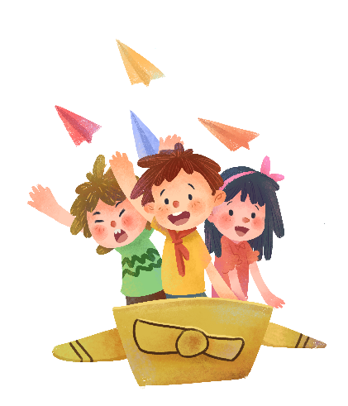

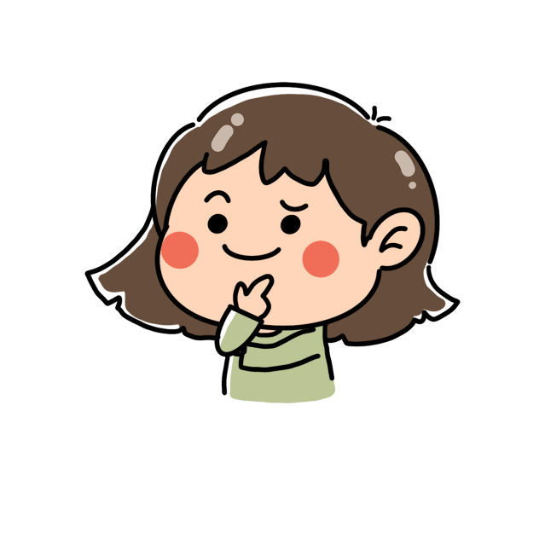
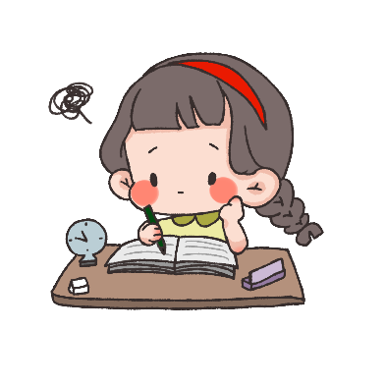
KHỞI ĐỘNG
Hát 1 bài hát về ông bà.

Slide 3


Slide 4


2. Giới thiệu sách, báo hoặc câu chuyện, bài thơ về ông bà với các bạn trong nhóm.
Tên sách
Giới thiệu sách:
Tên tác giả
Tên nhà xuất bản

Slide 5
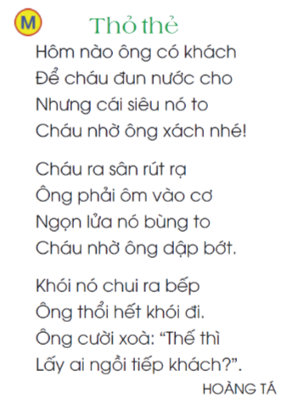
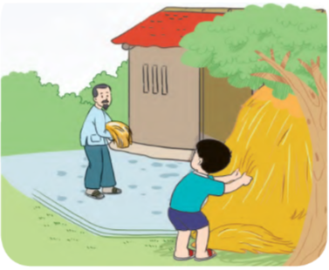
3. Tự đọc một truyện (một bài thơ, bài báo) em thích.

Slide 6
- Cậu bé trong bài thơ “Thỏ thẻ” có gì buồn cười?
- Tìm câu thơ em thích.

Slide 7
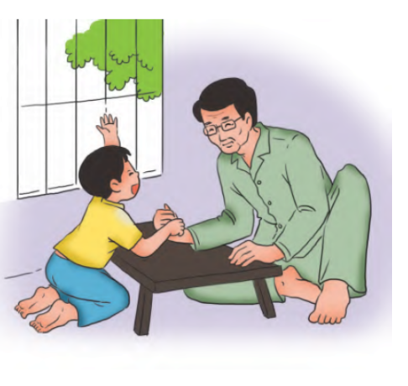
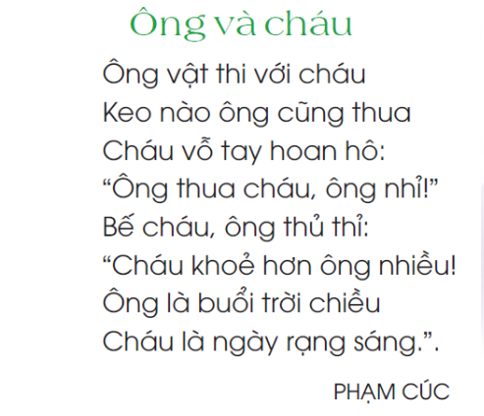
3. Đọc lại (hoặc kể lại) cho các bạn nghe một truyện (một đoạn truyện, bài thơ, bài báo) em vừa đọc.

Slide 8
Trao đổi về nội dung, câu thơ hay
THƯƠNG ÔNG
Ông bị đau chân
Nó sưng nó tấy
Đi phải chống gậy
Khập khiễng, khập khà
Bước lên thềm nhà
Nhấc chân quá khó
Thấy ông nhăn nhó
Việt chơi ngoài sân
Lon ton lại gần,
Âu yếm, nhanh nhảu:
“Ông vịn vai cháu,
Cháu đỡ ông lên.”
Ông bước lên thềm
Trong lòng sung sướng
Quẳng gậy, cúi xuống
Quên cả đớn đau
Ôm cháu xoa đầu:
“Hoan hô thằng bé!
Bé thế mà khoẻ
Vì nó thương ông.”
Đôi mắt sáng trong
Việt ta thủ thỉ:
“Ông đau lắm nhỉ?
Khi nào ông đau
Ông nhớ lấy câu
Bố cháu vẫn dạy
Nhắc đi nhắc lại:
– Không đau! Không đau!
Dù đau đến đâu,
Khỏi ngay lập tức.”
Tuy chân đang nhức,
Ông phải phì cười:
“Ừ, ông theo lời
Thử xem có nghiệm”
Ông bèn nói liền:
“Không đau! Không đau!”
Và ông gật đầu:
“Khỏi rồi! Tài nhỉ!”
Việt ta thích chí:
“Cháu đã bảo mà…!”
Và móc túi ra:
“Biếu ông cái kẹo!”
Tác giả: Tú Mỡ.

Slide 9
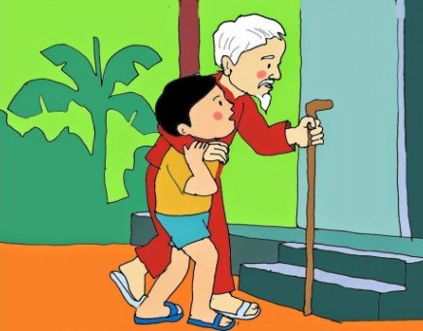

Slide 10
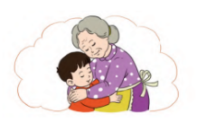
GV đọc 1 đoạn truyện về ông, bà.

Slide 11
Hoc10 chúc các em học tốt!

